Slide 1
ECOP04 – PROGRAMAÇÃO EMBARCADA
PROJETO JOGO DA MEMÓRIA PIC18F4520
Rafael Coelho Paes - 2019000081

Slide 2
Resumo
No projeto será elaborado uma espécie de jogo da memória utilizando o micro controlador PIC18F4520. Os números serão mostrados por um determinado tempo. Os níveis de dificuldade vão aumentando a cada rodada, isto é, sequência de números a ser memorizada irá aumentar, enquanto o tempo de visualização dos mesmos irá diminuir.

Slide 3
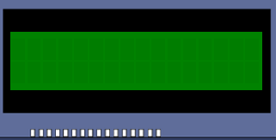
LCD
O LCD irá disponibilizar para o jogador a sequência numérica a ser memorizada, contendo números aleatórios.

Slide 4
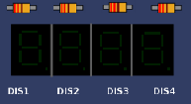
DISPLAYS DE SETE SEGMENTOS
O display de sete segmentos irá disponibilizar o tempo disponível, em contagem regressiva, que o jogador tem para memorizar a sequência mostrada pelo LCD.

Slide 5
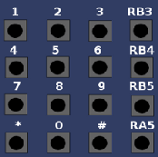
TECLADO MATRICIAL
Depois do tempo finalizar, o jogador irá usar o teclado para digitar a sequência que foi mostrada no LCD.

Slide 6

LEDS
Os LEDS serão responsáveis por contabilizar sequencialmente a pontuação do jogador. Quando aceso, significa que o jogador pontuou no nível.

Slide 7
CÓDIGOS

